Slide 1
技能發展平台進度報告
Jane 雅真
2021-06-10

Slide 2
專案排程
工作階段 | 細項 | 狀態 | 預計完成日期
需求確認與分析 | 功能確認(90%) | Doing | 2021/5/28
系統架構設計 | 1.網站地圖(100%) 2.系統程式架構(100%) 3.系統串接流程(100%) 4.資料表設計(95%) | Doing | 2021/6/1
UI畫面 | 1.內頁功能示意-wireframe (100%) 2.網站視覺-makeup(75%) | Doing | 2021/6/11
程式開發-Pharse1 | 1.前端畫面切版 2.後端底層開發 3.前端程式開發 4.後端WebAPI開發 | To Do | 2021/6/30
程式開發-Pharse2 | 5.CAP系統權限設定 6.後端FlowER串接 |  | 2021/7/16
功能測試 | 全站功能測試 | To Do | 待確認

Slide 3
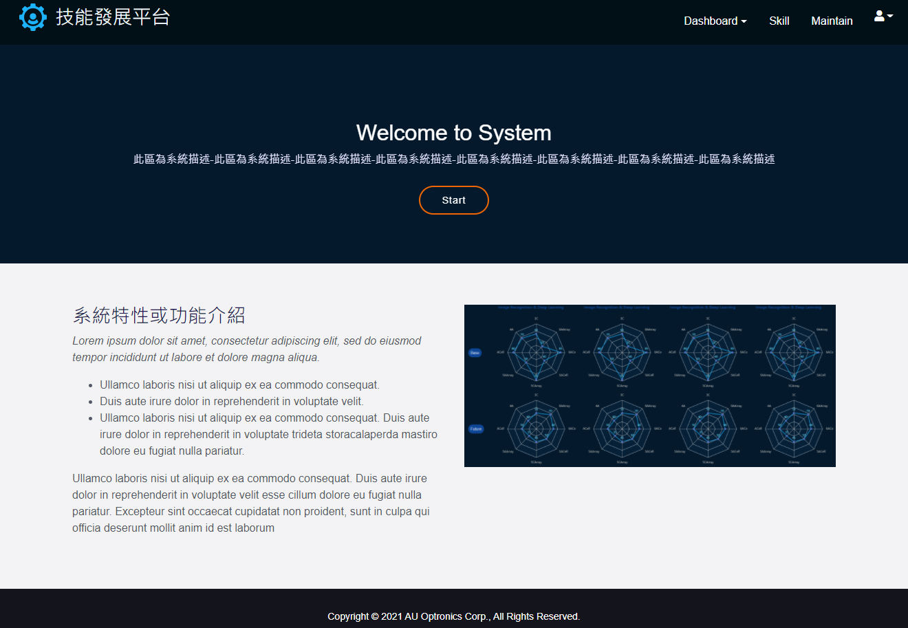
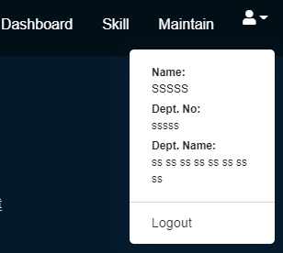
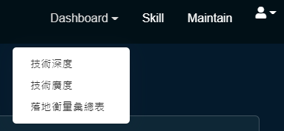
網頁UI-Home

Slide 4
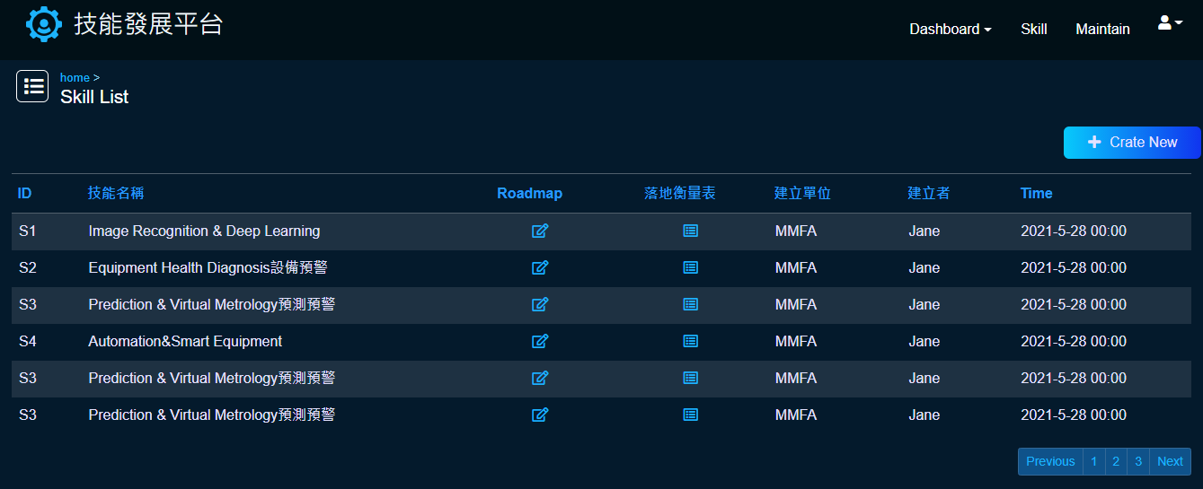
網頁UI-技能清單

Slide 5
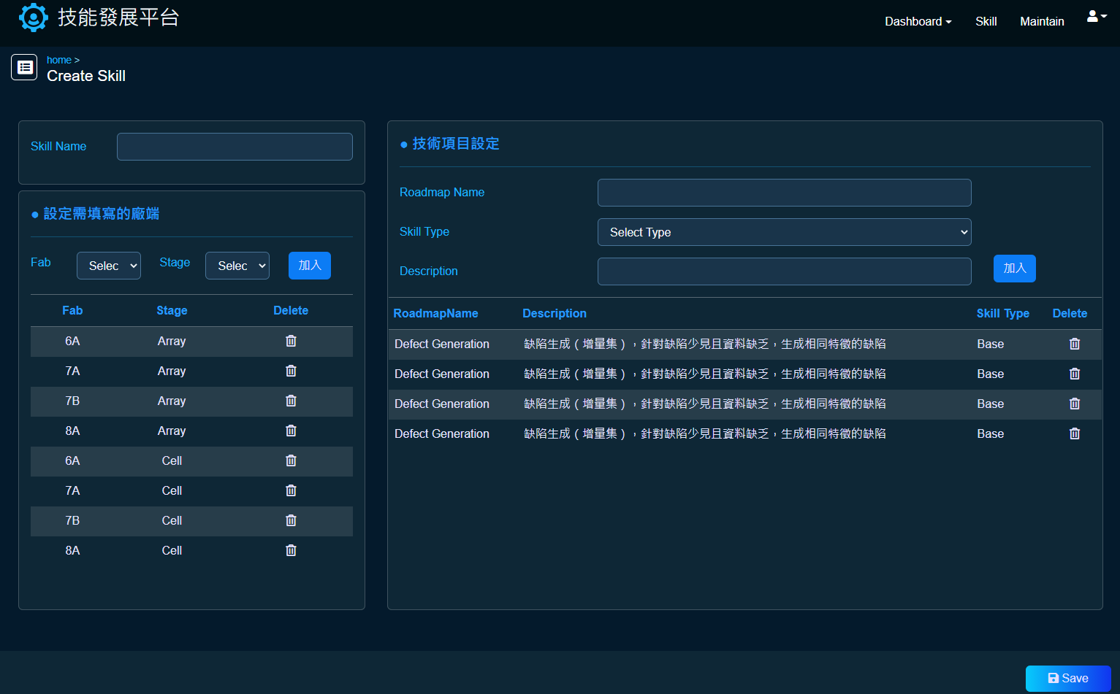
網頁UI-技能建立表

Slide 6
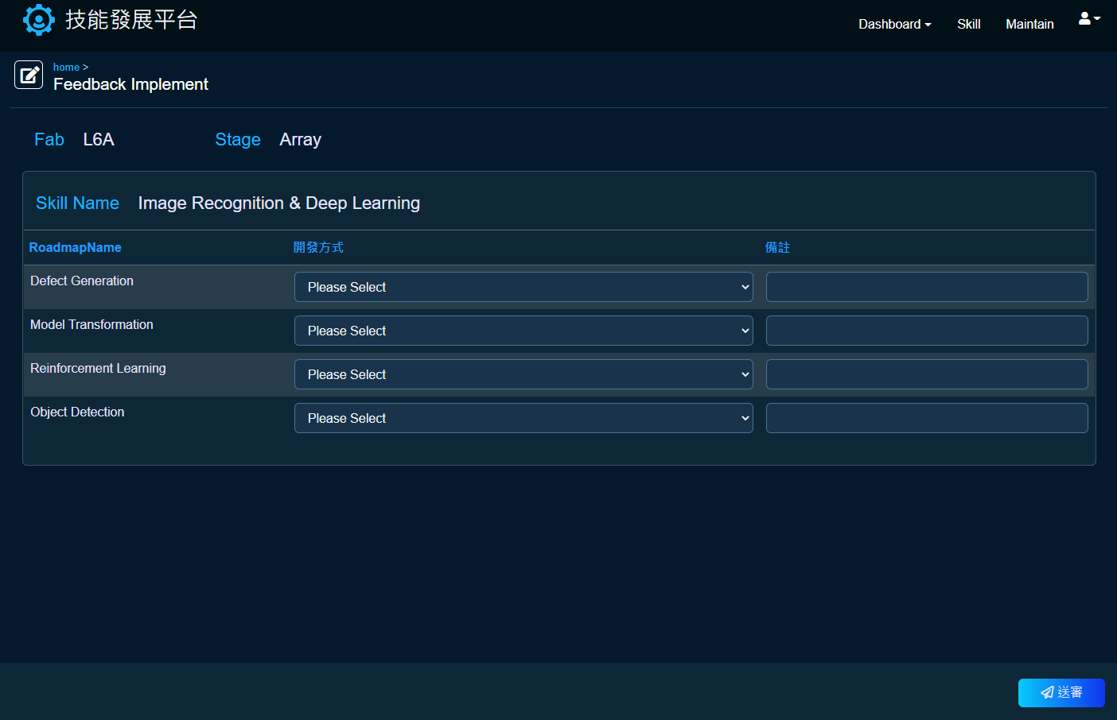
網頁UI-網頁UI-廠端落地回饋表(1)

Slide 7
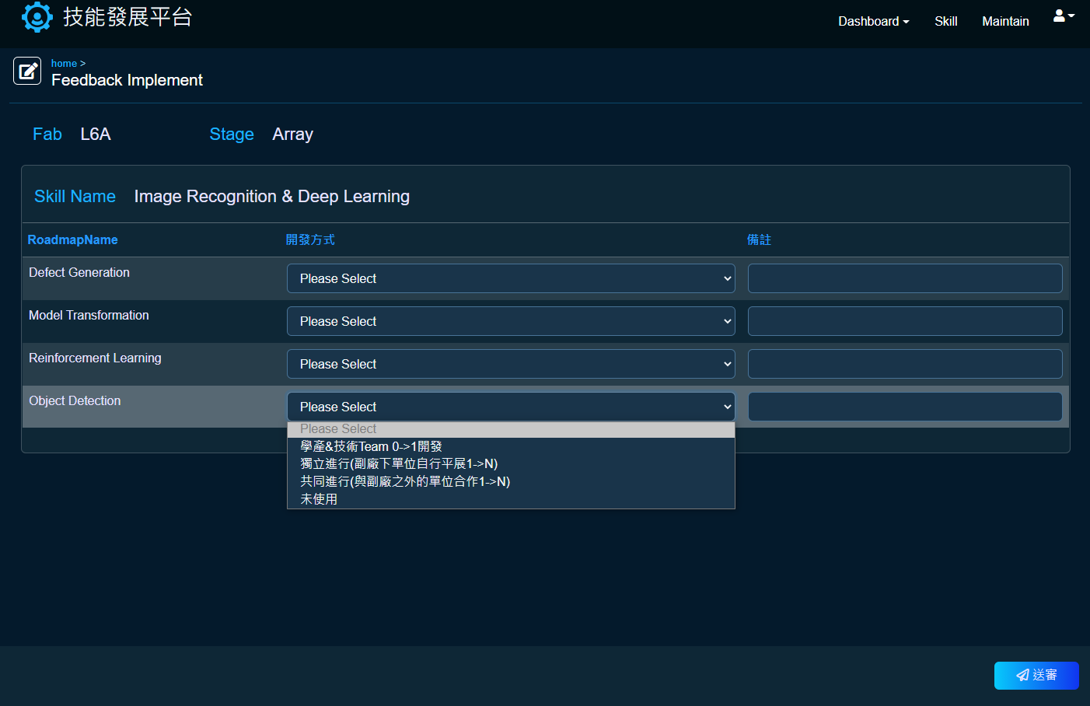
網頁UI-網頁UI-廠端落地回饋表(2)

Slide 8
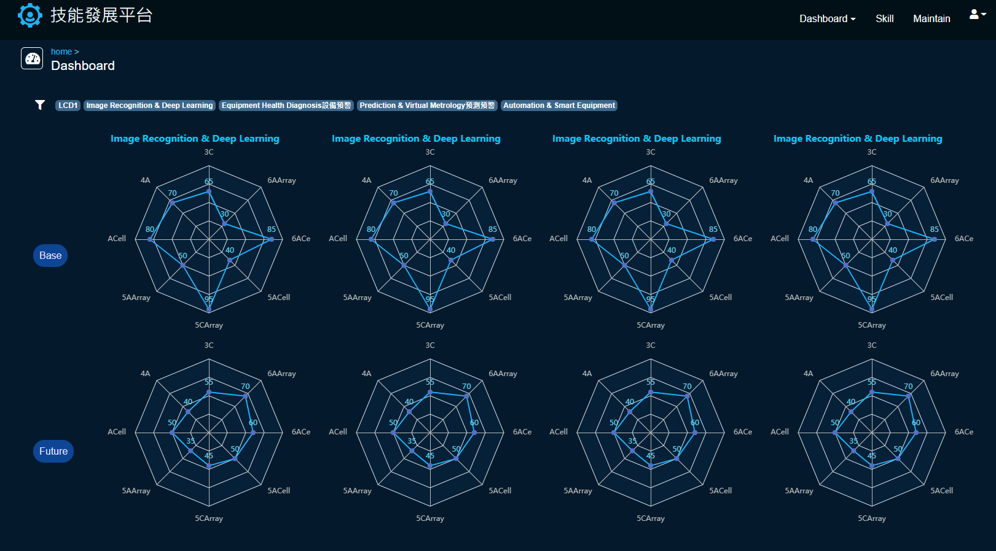
網頁UI-Dashboard技術廣度(1)

Slide 9
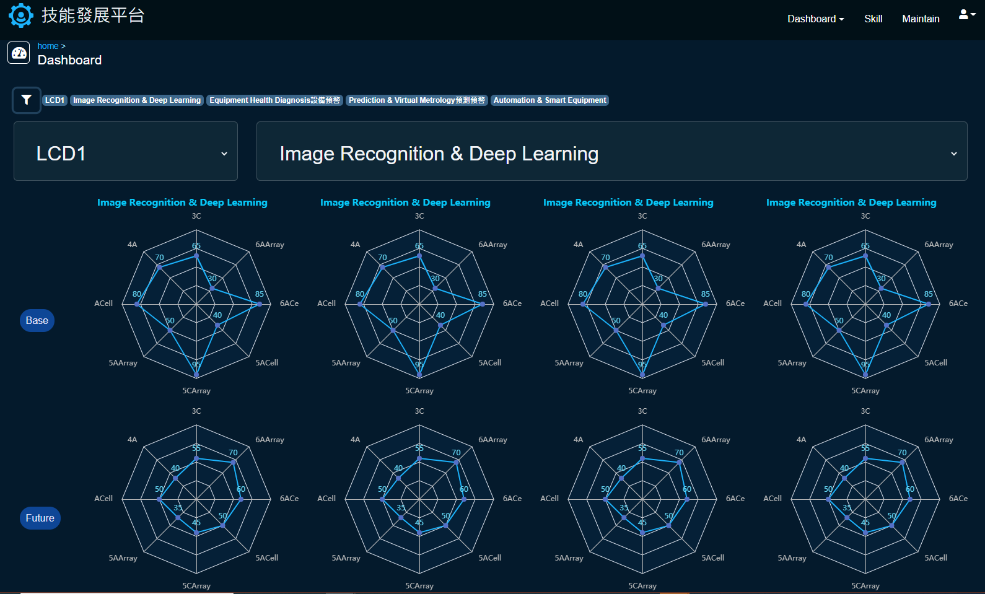
網頁UI-Dashboard技術廣度(2)

Slide 10
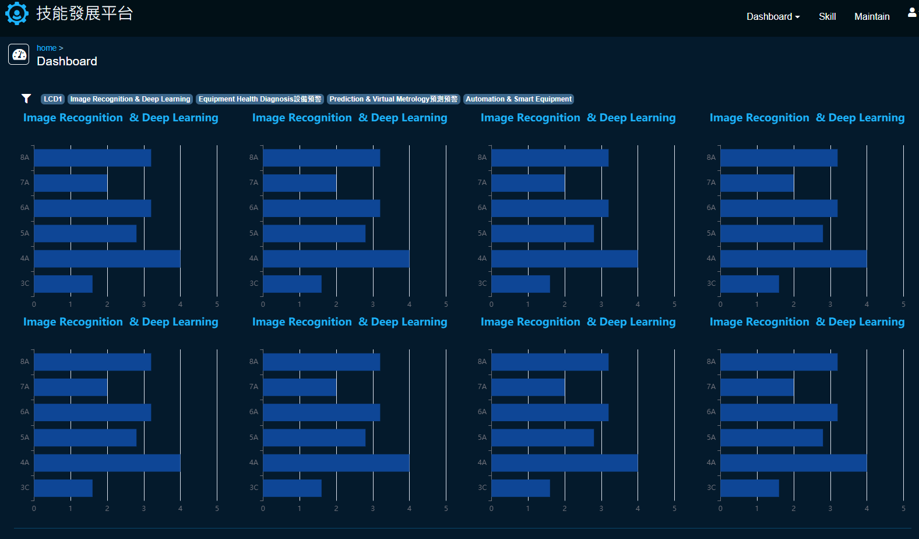
網頁UI-Dashboard技術深度(1)

Slide 11
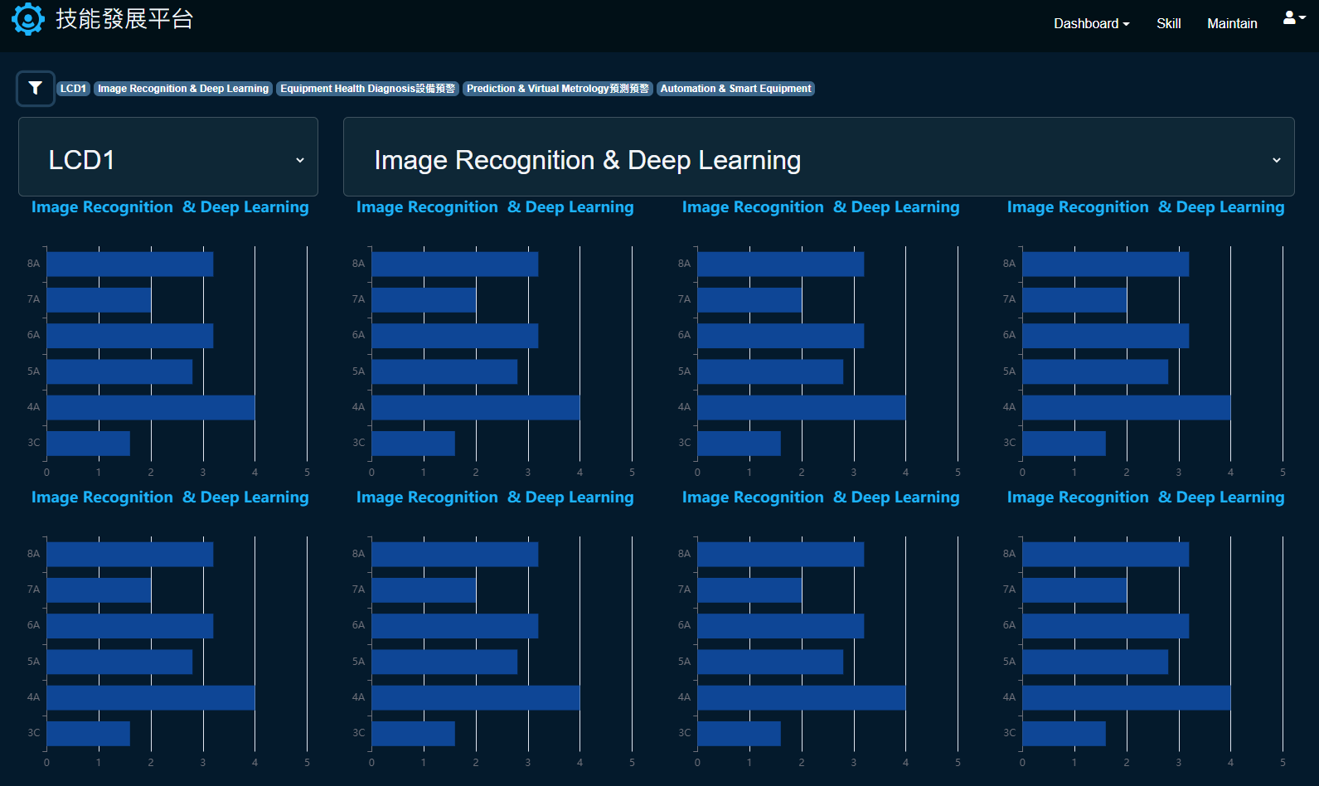
網頁UI-Dashboard技術深度(2)

Slide 12
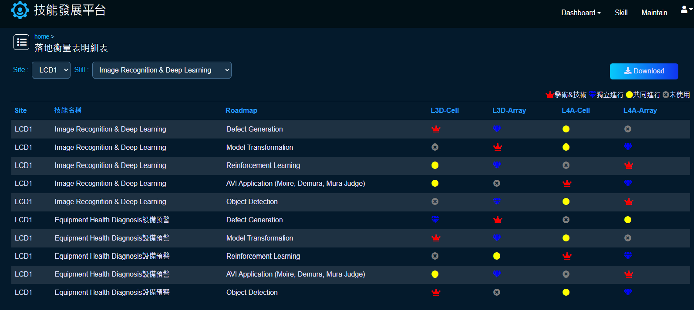
網頁UI-落地衡量明細表

